Slide 1
Государственное учреждение образования
«Гимназия №2 г. Солигорска»
Людмила Антоновна Ларчик
Учитель истории и обществоведения высшей квалификационной категории
Урок Всемирной истории в 7 классе
Тема урока : “Государство в XVII—XVIII вв.”

Slide 2
ДОМАШНЕЕ ЗАДАНИЕ
§ 11,
ПОДГОТОВИТЬ ПРЕЗЕНТАЦИИ О ЛЮДОВИКЕ XIV, ЖАНЕ БАТИСТЕ КОЛЬБЕРЕ, О КОРОЛЕВСКОМ ДВОРЦЕ В ВЕРСАЛЕ.

Slide 3
Давайте повторим.
Какие вам известны типы государств по административно-территориальному делению?
Назовите формы организации государственной власти.
Какие органы управления были созданы в Европе в XV-XVIвв.
Представители каких сословий входили в сословно-
представительные органы?
Какие сословия формируются при капиталистическом строе?
В чём разница в положении крепостных крестьян и наёмных рабочих, феодалов и буржуазии?

Slide 4
ГОСУДАРСТВО
В XVII –XVIIIВ.

Slide 5
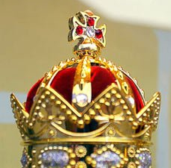
Абсолютизм (абсолютная монархия) – форма государственного правления, при которой вся власть в государстве принадлежит монарху.
ЧТО СПОСОБСТВОВАЛО
УСТАНОВЛЕНИЮ
АБСОЛЮТИЗМА?
СТР.65.

Slide 6
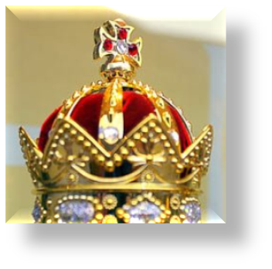
Установлению абсолютизма
способствовали:
Введение системы постоянного налогообложения;
Централизация административного и судебного аппарата;
Создание регулярной армии;
Ослабление католической церкви;
Формирование класса буржуазии;
Политика протекционизма;
Каковы причины перехода
к абсолютизму?

Slide 7

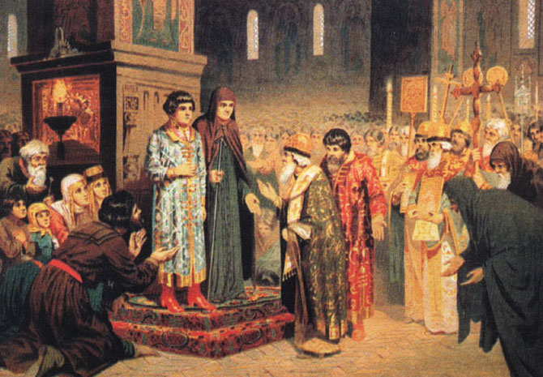
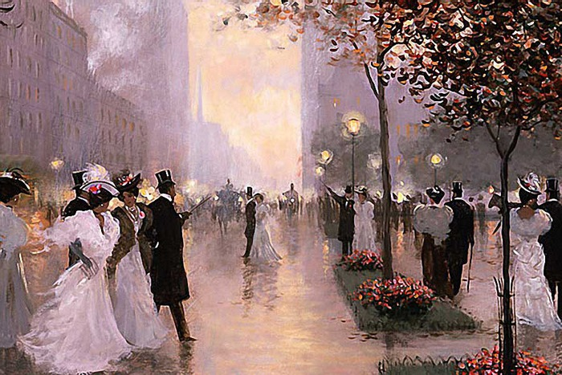
Причины перехода к абсолютизму
Развитие капиталистического производства;
Ослабление позиций дворянства и духовенства;
3. Укрепление буржуазии;

Slide 8
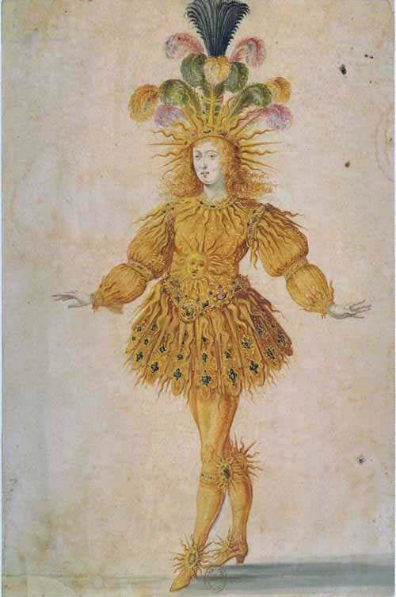
Проблемное задание!
Перечислить основные
черты французского
абсолютизма.
Стр.67-69.

Slide 9
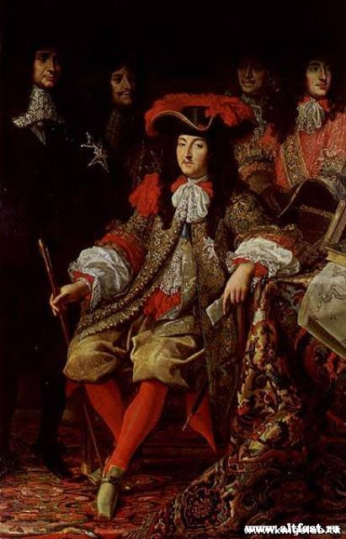
Черты французского абсолютизма
Концентрация власти в руках монарха;
Бесконтрольная трата государственных
финансов;
Многочисленные войны с целью укрепления могущества Франции;
Строгий контроль над жизнью подданных;

